Slide 1
«Қарағанды облысы білім басқармасының Қарқаралы ауданының білім бөлімінің Қарқаралы қаласының «Жас терек» бөбекжайы» коммуналдық мемлекеттік қазыналық кәсіпорыны
Тақырыбы:
«Мектепке дейінгі жастағы ерекше білімді қажет ететін балалардың тілін дамытуда
тыныс алу жаттығуларының тиімділігі»
мұғалім-логопед: Оспанова Гульжазира Баковна

Slide 2
Негізгі бағыттары
1.Мектепке дейінгі жастағы ерекше білім беруге қажеттілігі бар балаларға түзету- педагогикалық көмек көрсету
2.Ауа ағынын дамыту жаттығуларын қолдану
3.Мектеп жасына дейінгі балаларға жүргізілетін тыныс алу жаттығуларының жас ерекшеліктеріне сай құрылған жоспары
4.Ойын түрлерінің қыр-сырларын меңгеру, тәжірибеге жүзеге асыру

Slide 3
Еліміздегі экологиялық тепе-теңдіктің бұзылуынан, қазіргі таңда туа біткен, тұқым қуалаған, жүре пайда болған аурулар салдарынан ерекше білім қажет ететін балалар саны жылдан жылға артуда. Әрбір елде ерекше білім қажет ететін балалар кездеседі, олар тәрбиелеудің және білім берудің ерекше түрлерін қажет ететін жандар. Осындай балаларға арнайы көмек көрсету қазіргі таңда біздің елде өзекті мәселелердің бірі.
Ерекше білімді қажет ететін балалардың қабілеттерін жетілдіру мақсатында, олардың жеке ерекшеліктерін ескере отырып түзете дамыту жұмыстары өткізіледі. Ерекше білімді қажет ететін балалардың бойындағы кемшіліктерді түзету, жан-жақты жүргізілетін оқу-тәрбие жұмысының нәтижесінде жас бүлдіршінді қоғамдық өмірге бейімдеу, сонымен қатар зейінін қалыптастыру, есте сақтау, ойлау қабілеттерін және тілдерін дамыту, яғни арнайы маман иелері (дефектолог, логопед, психолог т.б), педагогтар түрлі заманауи технологияларды қолданып келеді.

Slide 4
Қазіргі кезде логопедиялық жұмысты жаңашылдық тұрғысынан ұйымдастыру және баланың оқу әрекетінің белсенді субьектісі болуына мүмкіндік беретін әр түрлі замануи технологиялар бойынша жүргізуді қажет етеді. Соның бірі сөйлеу тілін түсінуді үйретіп, сөйлеуге белсенді еліктеуді қалыптастыратын, оқу-танымдық іс-әрекетті белсендіріп, зейін, есте сақтау және ойлауды дамытатын ойын технологиялары болып табылады.

Slide 5
Коррекциялық- логопедиялық жұмыс мақсаты: ұзақ, күшті, қалықтау, ауыздық ауа ағынын дамыту ерекшеліктері
Л.В.Щерба, Р.О.Якобсон, Н.И.Жинкин және т.б ғалымдар сөйлеу тілінің механизммін (фонация) зерттегенде атқарушы қызметті ауа ағыны атқарады. Ал, ауа ағыны ауыз қуысынан, өқпе бұлшық етінен, дауыс шымылдығынан, ауатамырдан(бронхи), кеңірдектен (трахея) шығады.
Л.С. Выготскийдің ой-көзқарасы бойынша, сөйлеу тілінің механизмде дем, ауа ағыны маңызды рольді атқарады, демек ауа ағынысыз сөйлеу өзі бетімен қалыптаспайды.
О.В. Правдина өз дәлелінде, демнің маңыздығы ұзақ шығарып ұстап тұрғанда емес, ауа ағынын жеңіл, қалықтап, дұрыс пайдалану.
Л.М. Теляева пікірі бойынша, дем өнері, ол сөйлеу барысында ауа ағынын үнемдеп, дұрыс пайдалану. Ауа ағынын дамыту жаттығуларын логопедия сабағында қолдануы жақсы нәтижеге жеткізеді. Ауа ағынын дамыту жаттығулар, өз тәжірибемде ойын түрінде қолданамын.

Slide 6
Ауа ағының дамыту жаттығуларын қолдану ерекшеліктері
Сөйлеу аппараты негізінен үш бөліктен тұрады:
демалу бөлігі
дыбыс шығару бөлігі
дыбысты құбылтып-өзгеру бөлігі (артикуляциялық сөйлеу бөлігі).
Демалу бөлігіне адамның кеудесі, өкпесі мен тыныс жолдары кіреді. Себебі, адамның сөйлеу процесі дем алып, дем шығару процесімен тікелей байланысты.
Адамның дауысы /фонация/ қалай шығады?
Дауыс шыққан кезінде дауыс сіңірлері бір-бірімен қабысып жақын тұрады. Дем шығарғанда ауа сол дауыс сіңірлерінің арасынан қысылып өтіп, олардың арасын ашады. Көмекей еттерінің жиырылуы арқылы дауыс сіңірлері қайтып өз орнына келеді. Осылайша фонация кезінде дауыс сіңірлері дірілдеп, көмекей қуысындағы ауаны да әртүрлі дірілге түсіріп, қозғап, соған байланысты әртүрлі дыбыс шығады.

Slide 7
Ауыз қуысы арқылы шығатын ауаны үш бағытта қолдануға болады:
1.Ауа ағыны ауыздың ортасынан шығады: ерінмен тіс арқылы (ф,в) дыбыстар, ысқырық (с,с; з,з; ц) ерін қалпы іргелес (т,т; д,д;) тіл мен таңдай іргелес (к,қ,г,ғ,х,һ) дыбыстар.
2.Ауа ағыны тілдің ортасынан шығады: ызын дыбыстар (ш,ж, щ,ч), дірілдейтін велярлық (р,р,ыр) дыбыстар.
3.Ауа ағыны тілдің екі бүйірінен шығады: ламбдацизм (л,л)

Slide 8
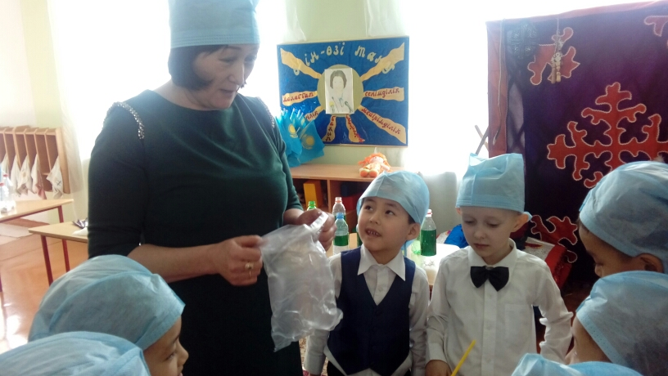
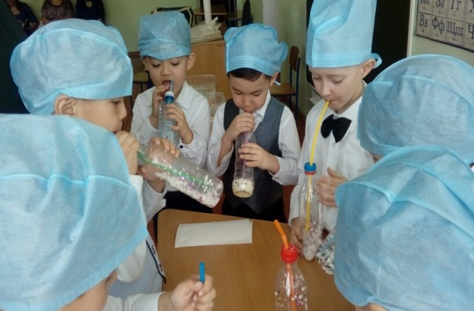
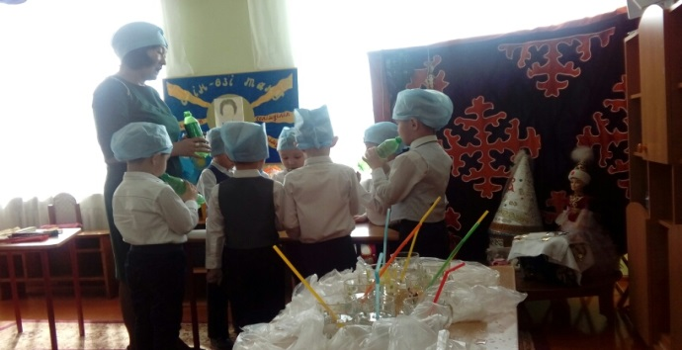
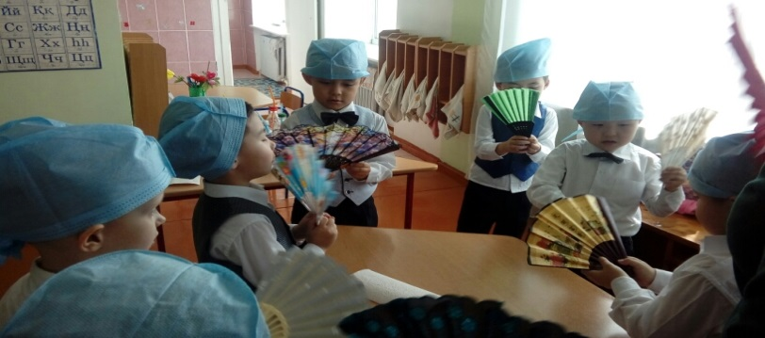
Мектеп жасына дейінгі балаларға жүргізілетін тыныс алу жаттығуларының жас ерекшеліктеріне сай құрылған жоспары
Мақсаты: Тыныс алу жаттығуларын орындау кезінде баланың денсаулығына назар аударып, оның жаттығуды жасау қабілетін анықтау. Жаттығуды орындау барысында иықты, кеудені, жақты қалыпты ұстауын қадағалау. Жаттығудың мақсаты ұзақ, күшті, қалықтау ауа ағынын дамыту, ерін мен тіл бұлшық еттерін жетілдіру.

Slide 9
Тыныс алу жаттығуларының даму жоспары ересектер тобы
Тыныс алу жаттығулары | Мақсаты | Өткізілетін мерзімі | Жаттығулардың орындау ұзақтығы
Мұрынға арналған дем жаттығулар | Кезек-кезек оң жақ, сол жақ мұрынның қанатын жауып тұрып демді тартамыз да, мұрынымызды ашып демді толық мұрынннан шығару. | қыркүйек | 3 секунд 2-3 қайталап жасау
«Жел» | Ерінді түтікше тәрізді созып үрлеу, ауа ағыны тілдің ортасынан шығады | қыркүйек | 5 секунд 2-3 қайталап жасау
«Көбелектер» | Ұзақ,күшті, қалықтау ауа ағынын дамыту | қыркүйек | 8-10 секунд Үзіліс жасап отырып
«Сиқырлы ағаш» | Ұзақ,күшті, қалықтау ауа ағынын дамыту, ерін бұлшық еттерін жаттықтыру. | қазан | 8-10 секунд 2-3 қайталап жасау
Мұрынға арналған дем жаттығулар | Демді толық мұрыннан ішке тартамыз да, демді ептеп мұрыннан сыртқа шығарамыз. | қазан | 3 секунд 2-3 қайталап жасау
«Шам үрлеу» | Жалпақ тілді ауыз қуысынан шығарып бүйірлерін көтеріп түтікшеге ұқсатып тұрып үрлеу. Ауа ағыны тілдің дәл ортасынан шығады. | қазан | 5 секунд 2-3 қайталап жасау
«Суды жалдап келе жатқан аңшы» | Ауызды ашып, тілдің ұшын сәл тістеп үрлеу. Ауа ағыны тілдің екі бүйірінен шығады. | қараша | 5 секунд 2-3 қайталап жасау

Slide 10
«Сиқыр» | Жалпақ тілді күрек тәрізді астыңғы ерінге қойып, жайлап және ұзақ үрлеу. | қараша | 5секунд 2-3 қайталап жасау
Мұрынға арналған дем жаттығулар | Ауызды кең ашып, ауа толтырып жауып қою, жинаған ауаны ақырын мұрыннан шығару. | желтоқсан | 3 секунд 2-3 қайталап жасау
«Стақан ішіндегі толқын» | Ұзақ күшті, ауыздық ауа ағынын дамыту, түтікше арқылы стақан ішіне үрлеп дыбыс шығару. | желтоқсан | 8-10 секунд Үзіліс жасап отырып
«Ұлпа қар» | Жалпақ тілді ауыз қуысынан шығарып бүйірлерін көтеріп түтікшеге ұқсатып тұрып үрлеу. Ауа ағыны тілдің дәл ортасынан шығады | қаңтар | 5 секунд 2-3 қайталап жасау
«Шаңғымен келе жатқан адам» | Жалпақ тілді ауыз қуысынан шығарып бүйірлерін көтеріп түтікшеге ұқсатып тұрып үрлеу. Ауа ағыны тілдің дәл ортасынан шығады | қантар | 5 секунд 2-3 қайталап жасау

Slide 11
«Сырғанақ» | Ұзақ күшті, ауыздық ауа ағынын дамыту | ақпан | 5 секунд 2-3 қайталап жасау
«Жолақты үрлеу» | Жалпақ тілді күрек тәрізді астыңғы ерінге қойып, жайлап және ұзақ үрлеу. | ақпан | 5 секунд 2-3 қайталап жасау
«Сиқыр» | Тілді «кесе» тәрзді бүгіп үрлеу, астыңғы таңдай қозғалмау керек. | наурыз | 3 секунд 2-3 қайталап жасау
«Қақпаға доп соғайық» | Ерінді түтікше тәрізді созып үрлеу, ауа ағыны тілдің ортасынан шығады | наурыз | 3 секунд 2-3 қайталап жасау
«Гүл» | Демді мұрынмен ішке тартып, ауыздан шығару- а-а-а деп дыбыс шығарып | сәуір | 3 секунд 2-3 қайталап жасау
«Кеме» | Ауызды сәл ашып бір ырғақпен ұзақ Ы-Ы-Ы-Ы-Ы деп дыбыс шығару. | сәуір | 8-10 секунд Үзіліс жасап отырып
«Шарлар» | Ұзақ,күшті, қалықтау ауа ағынын дамыту, ерін бұлшық еттерін жаттықтыру. | мамыр | 8-10 секунд Үзіліс жасап отырып
«Үйректер» | Ауа ағынын үнемдеп дұрыс бағытта пайдалану, ерін бұлшық еттерін дамыту | мамыр | 8-10 секунд Үзіліс жасап отырып
Мұғалім-логопед: Г.Б.Оспанова

Slide 12
Тыныс алу жатығуларының даму жоспары ортаңғы топ
Тыныс алу жаттығулары | Мақсаты | Өткізілетін мерзімі | Жаттығулардың орындау ұзақтығы
«Жапырақтар» | Қалықтау, жеңіл ауыздық ауа ағының дамыту, еріннің бұлшық еттерін жаттықтыру. | қыркүйек | 5 секунд 2-3 қайталау.
Мұрынға арналған дем жаттығулар | Кезек-кезек оң жақ, сол жақ мұрынның қанатын жауып тұрып демді тартамыз да, мұрынымызды ашып демді толық мұрынннан шығару. Дұрыс дем алып, ақырын дем шығару,жаттығу жасағанда иықты көтермей дұрыс ұстауға дағдыландыру. | қазан | 3 секунд 2-3 қайталап жасау
«Жел» | Ұзақ,күшті, қалықтау, ауыздық ауа ағының дамыту. | қараша | 5 секунд 2-3 қайталап жасау
«Көбелектер» | Ұзақ,күшті, қалықтау, ауыздық ауа ағының дамыту, еріннің бұлшық еттерін жаттықтыру. | қараша | 6-8 секунд ұзіліс жасап отырып
«Ұлпа қар» | Ерінді түтікше тәрізді,созып ұзақ,күшті, қалықтау, ауыздық ауа ағының дамыту. | желтоқсан | 5 секунд 2-3 қайталап жасау
«Шаңғымен келе жатқан адам» | Ерінді түтікше тәрізді,созып ұзақ,күшті, қалықтау, ауыздық ауа ағының дамыту. | желтоқсан | 5 секунд 2-3 қайталап жасау

Slide 13
«Шам үрлеу» | Жалпақ тілді ауыз қуысынан шығарып бүйірлерін көтеріп түтікшеге ұқсатып тұрып үрлеу | қантар | 5 секунд 2-3 қайталап жасау
«Сырғанақ» | Ұзақ күшті, ауыздық ауа ағыңын дамыу | ақпан | 5 секунд 2-3 қайталап жасау
«Жолақты үрлеу» | Ерінді түтікше тәрізді,созып ұзақ,күшті, қалықтау, ауыздық ауа ағының дамыту. | ақпан | 5 секунд 2-3 қайталап жасау
«Сиқыр» | Жалпақ тілді күрек тәрізді астыңғы ерінге қойып, жайлап және ұзақ үрлеу. | наурыз | 5 секунд 2-3 қайталап жасау
«Қақпаға доп соғайық | Ерінді түтікше тәрізді созып үрлеу, еріннің бұлшық еттерін дамыту | сәуір | 5 секунд 2-3 қайталап жасау
«Гүл» | Демді мұрынмен ішке тартып, ауыздан шығару- жұпар иісті гүлді көріп, иісін сезгендей. | сәуір | 3 секунд 2-3 қайталап жасау
«Жылжы қайық» | Ұзақ,күшті, қалықтау, ауыздық ауа ағынын дамыту. | мамыр | 6-8 секунд ұзіліс жасап отырып
Мұғалім-логопед: Г.Б.Оспанова

Slide 14
Тыныс алу жаттығуларының даму жоспары кіші топ
Тыныс алу жаттығулары | Мақсаты | Өткізілетін мерзімі | Жаттығулардың орындау ұзақтығы
«Күзгі жапырақтар» | Қалықтау, жеңіл ауыздық ауа ағынын дамыту, еріннің бұлшық еттерін жаттықтыру. | қыркүйек | 3 секунд 2-3 қайталап жасау
Мұрынға арналған дем жаттығулар | Дұрыс дем алып, ақырын дем шығару,жаттығу жасағанда иықты көтермей дұрыс ұстауға дағдыландыру. | қазан | 3 секунд 2-3 қайталап жасау
«Жел» | Ұзақ,күшті, қалықтау, ауыздық ауа ағынын дамыту. | қараша | 3 секунд 2-3 қайталап жасау
«Көбелектер» | Ұзақ,күшті, қалықтау, ауыздық ауа ағынын дамыту, еріннің бұлшық еттерін жаттықтыру. | қараша | 3 секунд 2-3 қайталап жасау
«Шай суыту» | Ерінді түтікше тәрізді созып, үрлеу. | желтоқсан | 3 секунд 2-3 қайталап жасау
«Шам үрлеу» | Ерінді түтікше тәрізді созып, үрлеу. | желтоқсан | 3 секунд 2-3 қайталап жасау
«Ұлпа қар» | Ерінді түтікше тәрізді созып,ұзақ,күшті, қалықтау, ауыздық ауа ағынын дамыту. | қантар | 3 секунд
«Шаңғымен келе жатқан адам» | Ерінді түтікше тәрізді созып, ұзақ,күшті, қалықтау, ауыздық ауа ағынын дамыту. | қантар | 3 секунд 2-3 қайталап жасау
«Сырғанақ» | Ұзақ,күшті, қалықтау, ауыздық ауа ағынын дамыту. | қантар | 3 секунд

Slide 15
«Жолақты үрлеу» | Ерінді түтікше тәрізді,созып ұзақ,күшті, қалықтау, ауыздық ауа ағынын дамыту. | қантар | 3 секунд
«Ғажайып түс көрейік»» | Балаға дұрыс дем алып, дем шығаруға үйретуді қалыптастыру. | ақпан | 4-6 секунд ұзіліс жасап
«Біз демаламыз» | Балаға дұрыс дем алып, дем шығаруға үйрету: ақырын, жеңіл, бірқалыпта, терең. | ақпан | 4-6 секунд ұзіліс жасап
Мұрынға арналған дем жаттығулар | Дұрыс дем алып, ақырын дем шығару,жаттығу жасағанда иықты көтермей дұрыс ұстауға дағдыландыру. | наурыз | 3 секунд 2-3 қайталап жасау
«Сиқыр» | Ерінді түтікше тәрізді созып үрлеу, еріннің бұлшық еттерін дамыту | наурыз
«Гүл» | Демді мұрынмен ішке тартып, ауыздан шығару- жұпар иісті гүлді көріп, иісін сезгендей. | сәуір | 3 секунд 2-3 қайталап жасау
«Үйректер» | Ауа ағынын үнемдеп дұрыс бағытта пайдалану, ерін бұлшық еттерін дамыту | сәуір | 5 секунд
«Жылжы қайық» | Ұзақ,күшті, қалықтау, ауыздық ауа ағынын дамыту, | мамыр | 5 секунд
«Стақан ішіндегі толқын» | Ұзақ күшті, ауыздық ауа ағынын дамыту, түтікше арқылы стақан ішіне үрлеп дыбыс шығару. | мамыр | 5 секунд
Мұғалім-логопед: Г.Б.Оспанова

Slide 16
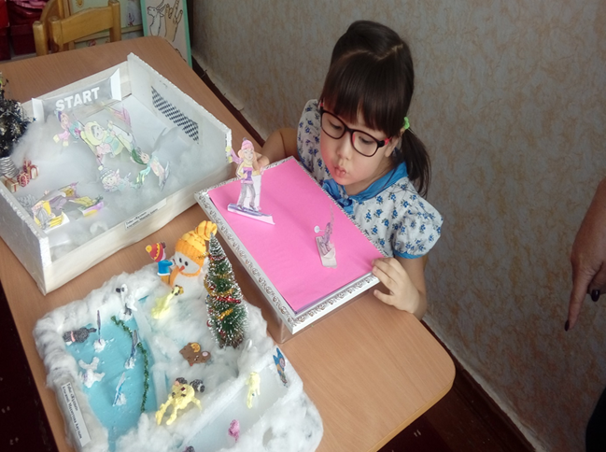
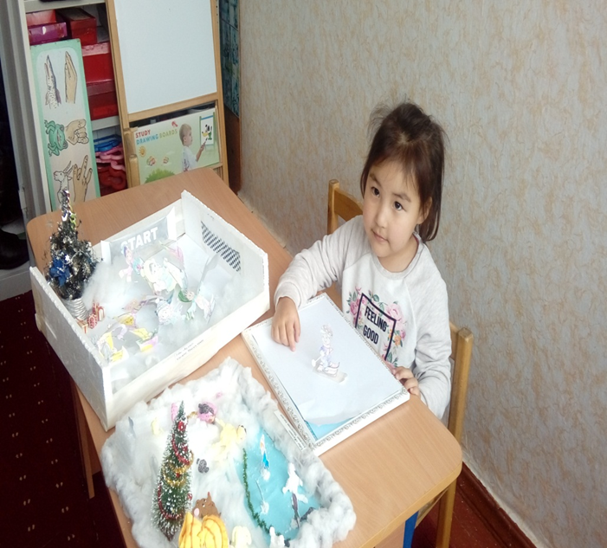
«Шаңғымен келе жатқан адам»
Орындау тәсілі: Күлеміз, тісімізді көрсетеміз, аузымызды сәл ашып, ерінді түтікше тәрізді созып, «шаңғы» теуіп келе жатқан адамға көмектесеміз

Slide 17
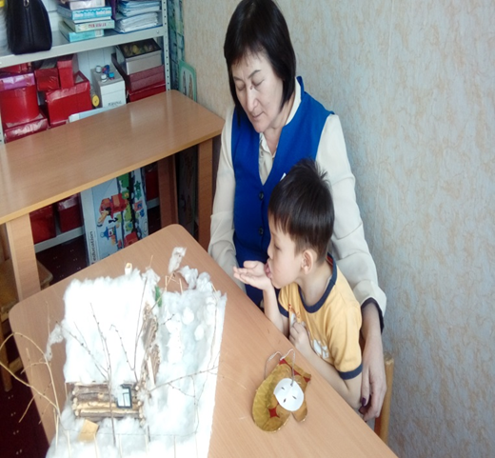
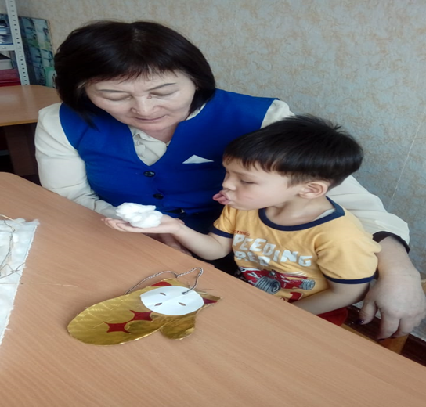
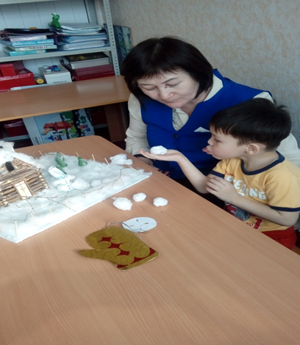
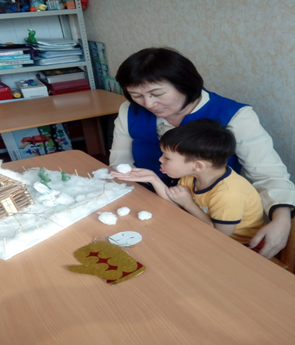
«Ұлпа қар»
Логопед балаға кішкене бір уыс мақта береді. Бала алақанына мақтаны қойып, үрлеп қолдан ұшырады. «Бұл - ұлпа қар. Қар қалай ұшады?»
Орындау тәсілі: Күлеміз, тісімізді көрсетеміз, аузымызды сәл ашып, ернімізді түтікше тәрізді созамыз, тілмен түтікше жасап, тілді күрекшеге ұқсатып, қолымызға қонған ұлпа қарды үрлеп ұшырамыз (ауа ағыны ауыздан, тілдің дәл ортасынан, тілдің екі бүйірінен шығады)

Slide 18
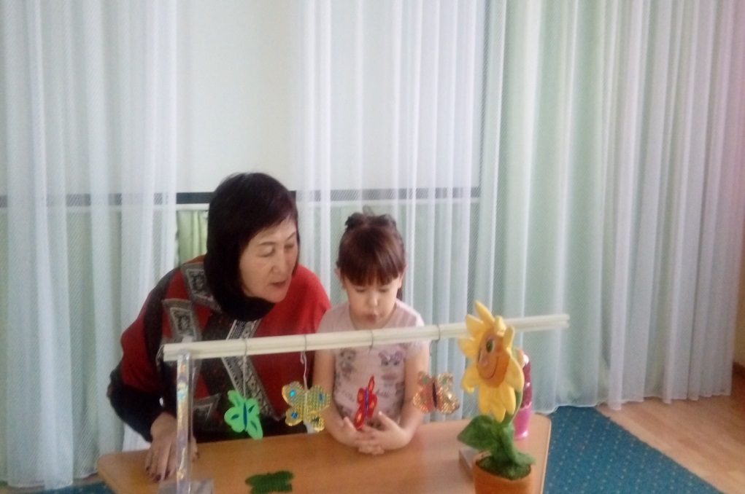
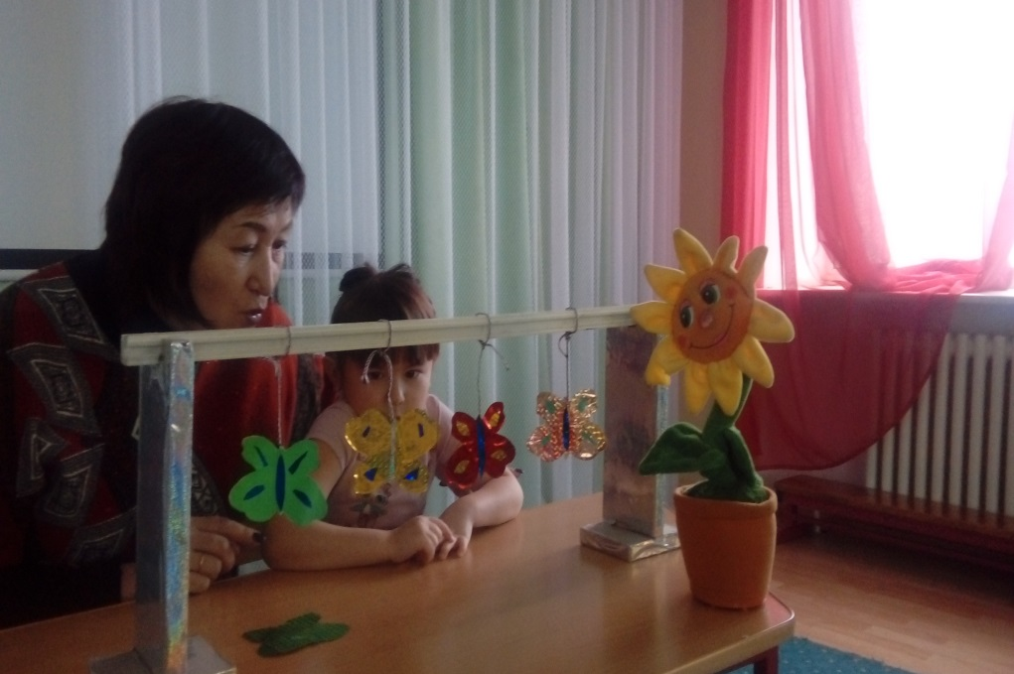
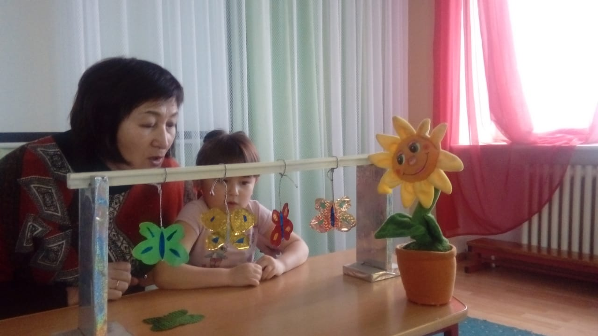
«Көбелек ұш»
Мақсаты:Ұзақ, күшті, қалықтау ауа ағынын дамыту
Орындау тәсілі:
1. Ерінді түтікше тәрізді созып үрлеу (ауа ағыны ауыздан шығады)
2. Тілді түтікше тәрізді созып үрлеу (ауа ағыны тілдің ортасынан шығады)
3. Ауызды ашып, тілдің ұшын сәл тістеп үрлеу (ауа ағыны тілдің екі бүйірінен шығады)

Slide 19
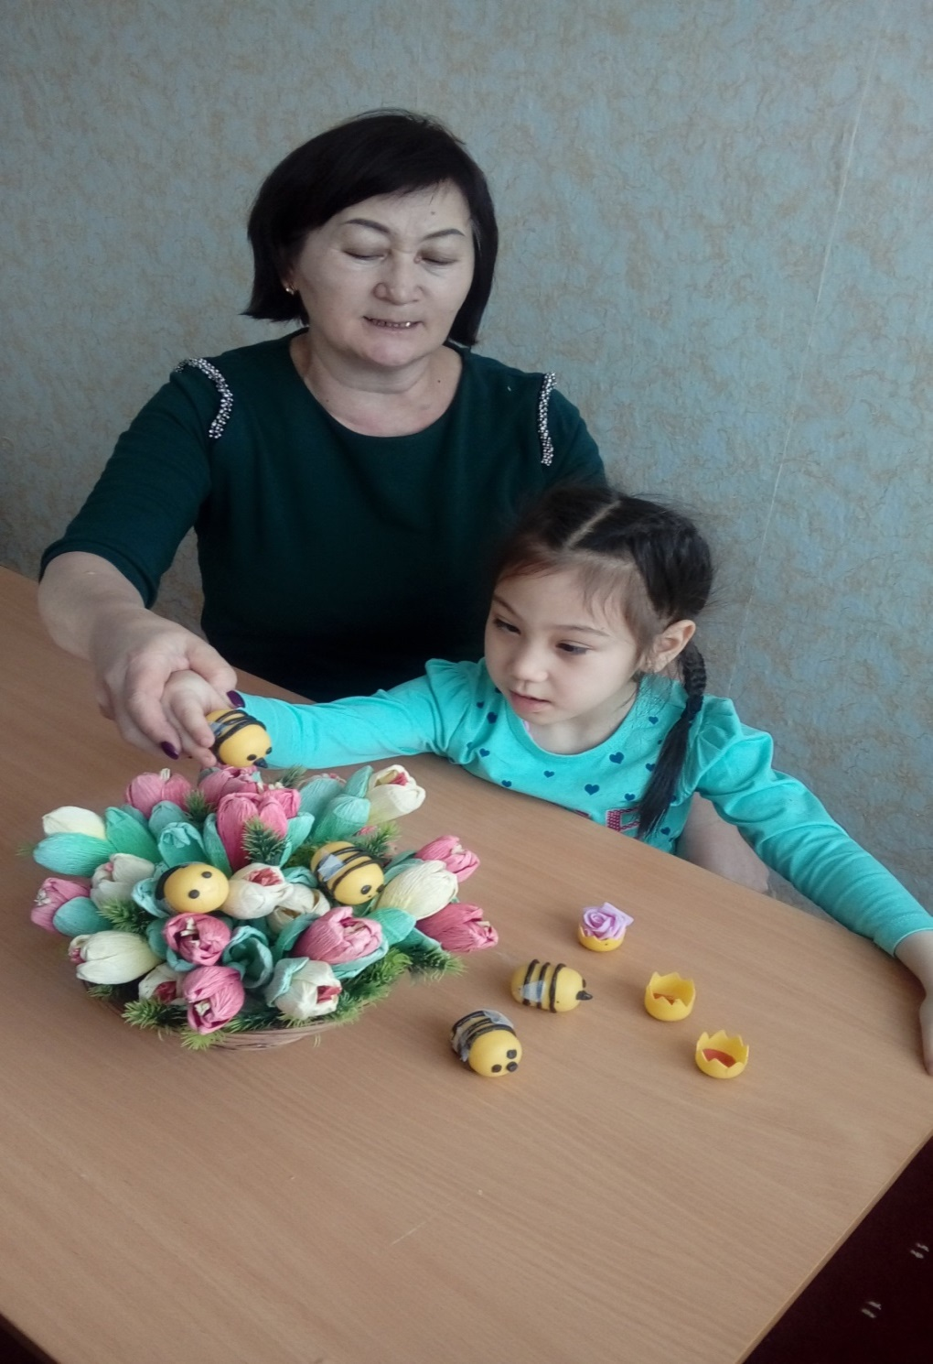
«Аралар»
Ара бір гүлден екінші гүлге ұшып жүр –ж-ж-ж-ж-ж
Орындау тәсілі:
Ауызды сәл ашып, бір ырғақпен ұзақ Ж-Ж-Ж-Ж деп дыбыс шығару

Slide 20
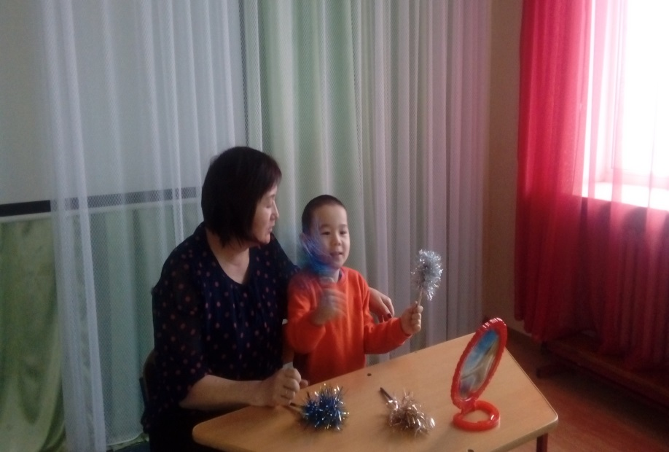
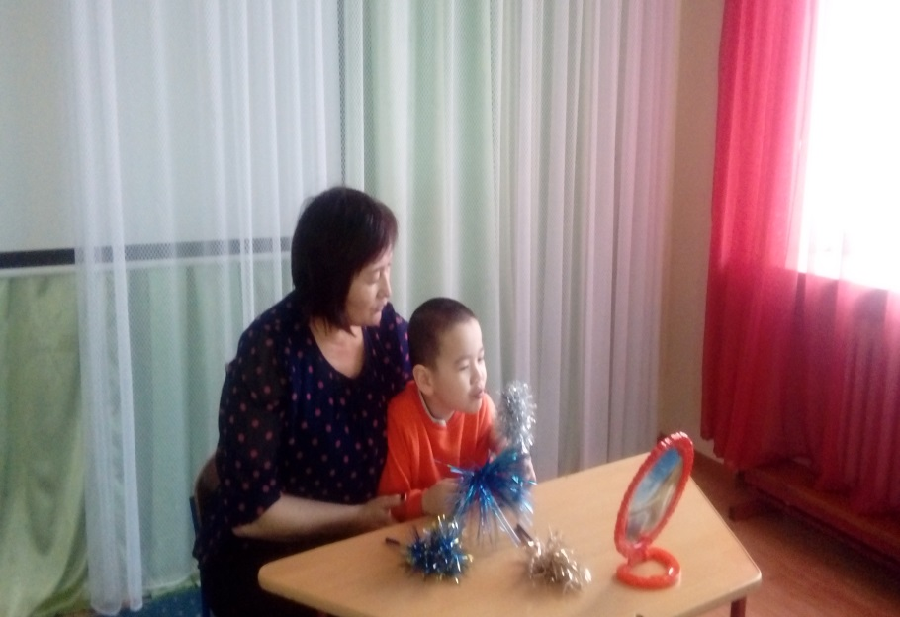
«Сиқырлы ағаш»
Мақсаты: Ұзақ, күшті, қалықтау ауа ағынын дамыту, ерін бұлшық еттерін жаттықтыру.
Орындау тәсілі:
1. Ерінді түтікше тәрізді созып үрлеу (ауа ағыны ауыздан шығады)
2. Тілді түтікше тәрізді созып үрлеу(ауа ағыны тілдің ортасынан шығады)

Slide 21
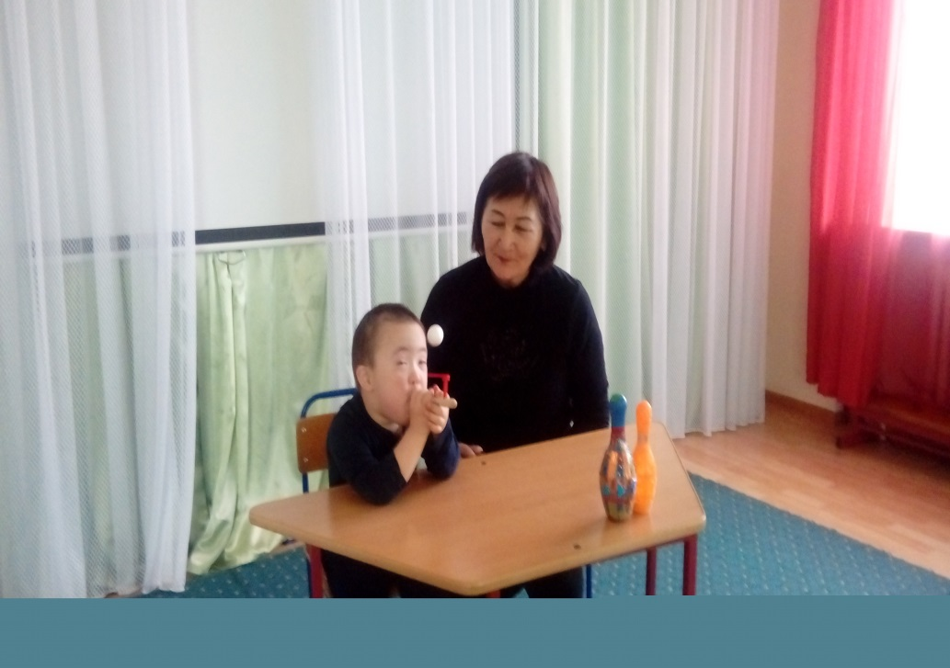
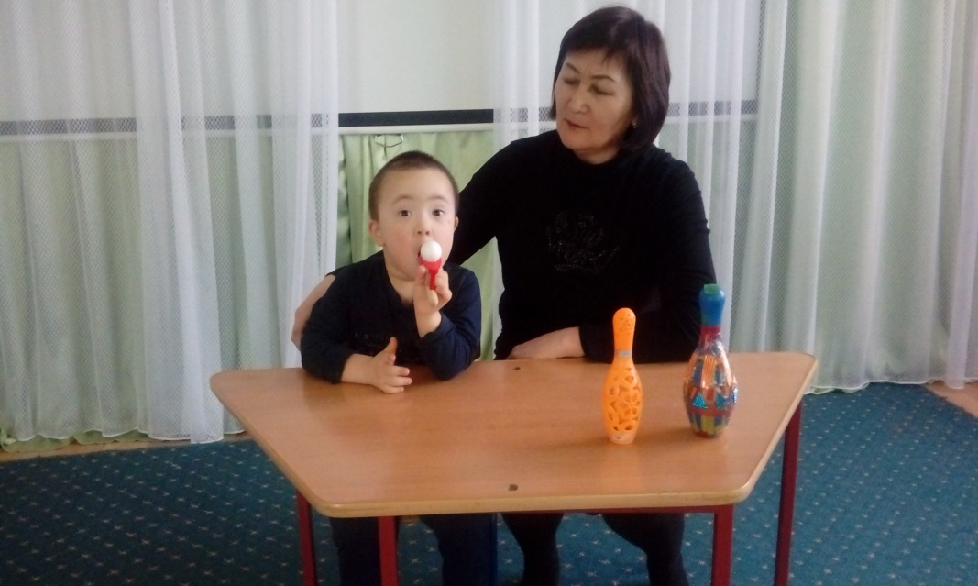
«Сиқыр»
Орындау тәсілі:
1. Түтікшеге жайлап үрлеп, түйіршікті ұшырып сиқыр жасап ойнау
2.Күлеміз, тісімізді көрсетеміз, аузымызды сәл ашып, ернімізді «түтікше» тәрізді созып түйіршікке жайлап үрлейміз. Қарашы қалай түйіршік әдемі сенің ерніңнен ұшады.
3.Күлеміз, тісімізді көрсетеміз, аузымызды сәл ашып, жалпақ тілді күрек тәрізді астыңғы ерінге қойып, жайлап және ұзақ «күрекше» түйіршікке үрлейміз.
4. Күлеміз, тісімізді көрсетеміз, аузымызды сәл ашып,тілді «кесе» тәрізді бүгіп, үстіңгі ерінге көтеріп, жылдам мұрынның ұшына үрлейміз. Қарашы қалай түйіршік әдемі жоғары көтеріледі.

Slide 22
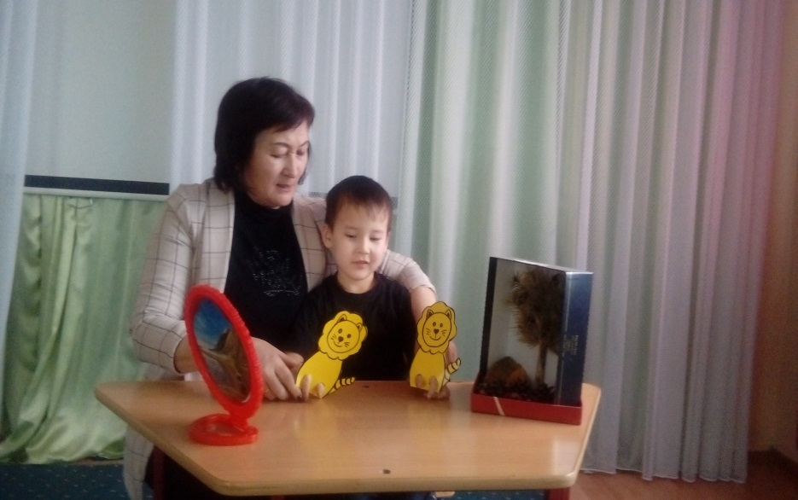
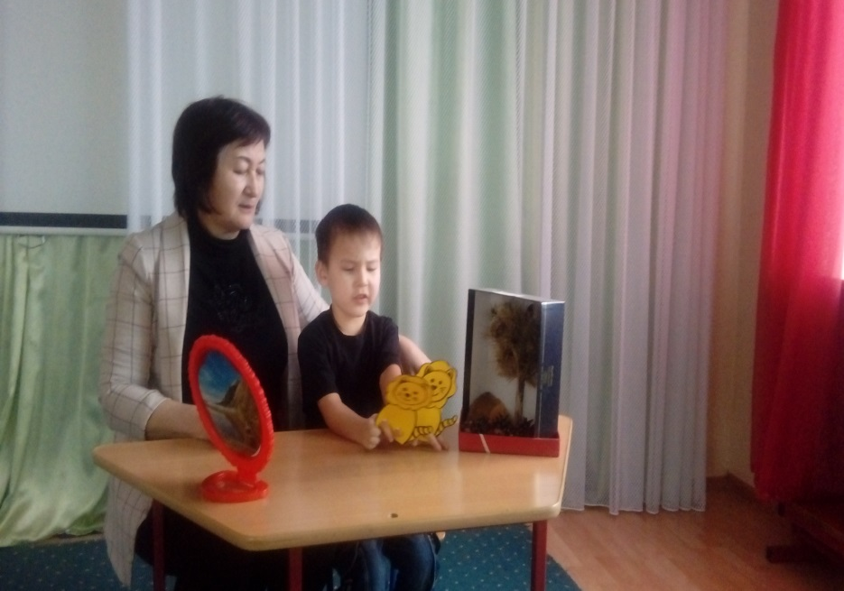
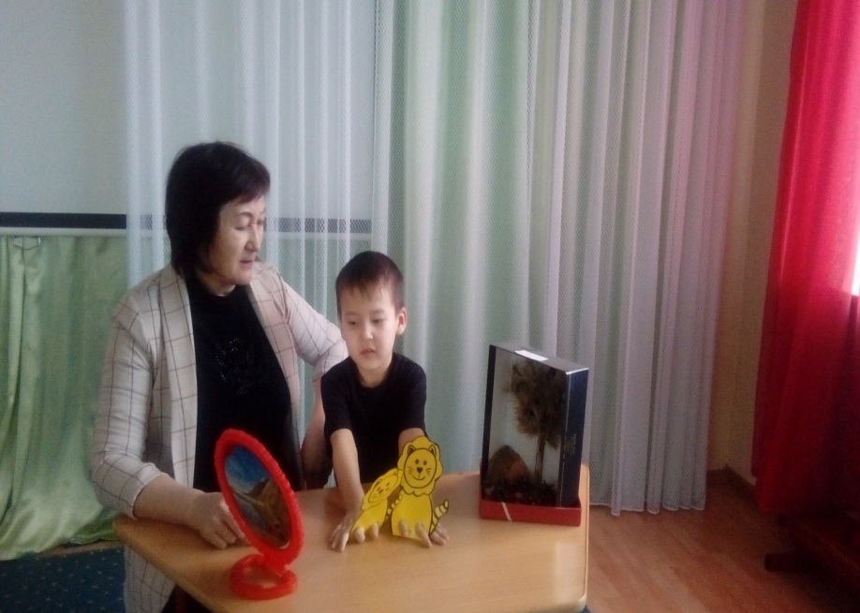
«Арыстан»
Арыстан ырылдайды –р-р-р-р-р.
Орындау тәсілі: Күлеміз, тісімізді көрсетеміз, аузымызды ашып тілдің ұшын алдыңғы үстінгі тістердің артына қойып, бір ырғақпен ұзақ Р-Р-Р-Р- деп дыбыс шығару
Ауа ағыны тілдің екі бүйірінен шығады.

Slide 23
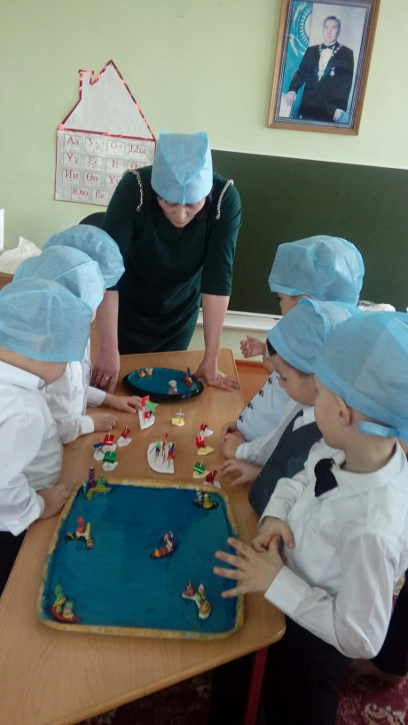
Ойын:
«Теңізге кемемен саяхатқа шығу»
Мақсаты: Ұзақ, күшті, қалықтау, ауыздық ауа ағынын дамыту, еріннің бұлшық етін жетілдіру. Балаларға ауа ағынын ойын барысында жеңіл, қалықтап, үнемдеп, дұрыс пайдалануға қалыптастыру. Сөздіқ қорына жаңа сөз енгізу арал, желкен.
Ойын шарты: Мынау ойын алаңында 6 арал тұр, 6 кеме тұр.Әр ойыншы ойнар алдында өзіне кеме таңдап алады, кемелердің желкені әр түрлі және соған сәйкес 1 үлкен ту, 5 кішкентай ту алады.
Ойын тоқтатылады 3 себептен:
- кеме тоқтап қалса теңізде
- ойыншы әрі қарай үрлей алмаса.
- кеме батып кетсе (апатқа ұшыраса)
Ойынды балалар бір-бірден кезектесіп ойнайды.Ойынды жақсы ойнап аралдарға саяхат жасап қайтқан баланы мақтау.

Slide 24
Видео:
1.Ашық сабақ «Ауа ағынын дамыту жаттығулары»
2.Ойын «Теңізге кемемен саяхатқа шығу»

Slide 25
Назарларыңызға рахмет!

